Slide 1

Windows forensics part 9
USN Journal

Slide 2
Usn journaling
01

Slide 3
Usn journal – c’est quoi ?
01
La sauvegarde de l'ensemble du volume prend du temps
Solution : ne sauvegarder que les fichiers modifiés -> garder la trace des fichiers modifiés
Il n'est pas nécessaire d'inclure les détails des changements
USN (Update Sequence Number) Journal
Est une caractéristique du système de fichiers de Windows NT (NTFS)
Enregistre tous les changements de fichiers (par exemple, renommage) qui sont effectués sur le volume
Les changements sont décrits à l'aide de drapeaux (bit flags)
Depuis Win7, la fonction Journal est activée par défaut
L'USN est un trésor d'informations pour une enquête forensics
Garder une trace des comportements suspects sur les volumes

Slide 4
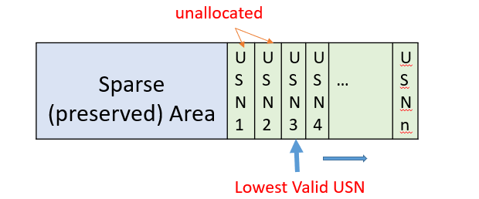
La structure du journal USN
01
"Zone éparse" (Sparse Area) pour préserver l'espace de manière efficace : rempli avec des zéros
le fichier ne consomme effectivement pas plus d'espace disque que nécessaire
mais peut sembler grandir à l'infini
La structure permet à l'OS de conserver la même taille des logs
Les nouveaux
enregistrements sont
ajoutés à la fin de l'attribut
Notes:
https://en.wikipedia.org/wiki/USN_Journal#:~:text=The%20USN%20Journal%20(Update%20Sequence,the%20NTFS%20file%20system%20journaling

Slide 5
Croissance de l'USN Journal
01
Il commence comme un fichier vide
Chaque fois qu'une modification est apportée au volume, un enregistrement est ajouté au fichier
Chaque enregistrement est identifié par un numéro de séquence USN de 64 bits (pour cette raison, les journaux des modifications – Change Journal - sont parfois appelés journaux USN)
Chaque enregistrement du journal contient l'USN, le nom du fichier et des informations sur la nature de la modification
Il ne comprend pas toutes les données ou tous les détails associés au changement
Ne peut pas être utilisé pour annuler des opérations sur des fichiers dans NTFS
Sera réutilisé lorsque le journal aura atteint sa taille maximale
Les clusters d'espace disque du journal sont marqués comme non alloués par le système d'exploitation
L'espace non alloué peut être extrêmement précieux

Slide 6
Format d'enregistrement du Journal USN
01
Le temps du changement
Raison de la modification
Nom du fichier/repertoire
Attributs du fichier/repertoire
Numéro de référence MFT du fichier/répertoire
Numéro de référence du répertoire parent du fichier
Security ID
USN de l'enregistrement
Informations sur la source de la modification

Slide 7
$Extend/$Usnjrnl contient deux flux de données alternatifs
01
$J : Le journal des modifications enregistre :
la date et l'heure de la modification, la raison de la modification,
l'entrée du MFT, l'entrée parent et autres
$Max : Les méta-données du journal : par exemple, la taille maximale.
https://countuponsecurity.com/tag/ntfs-logfile/

Slide 8
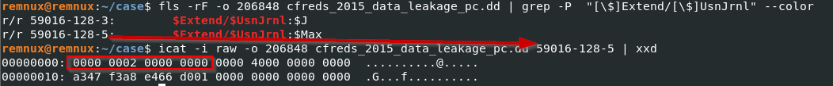
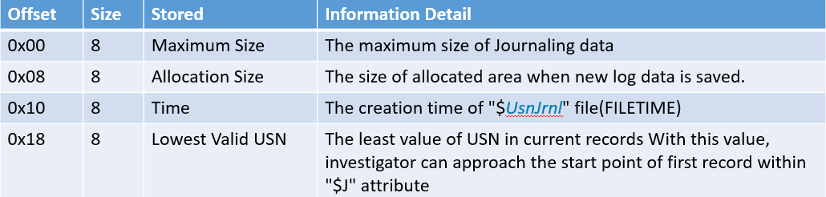
L’attribute $Max de $Extend/$Usnjrnl
01
http://forensicinsight.org/wp-content/uploads/2013/07/F-INSIGHT-Advanced-UsnJrnl-Forensics-English.pdf

Slide 9
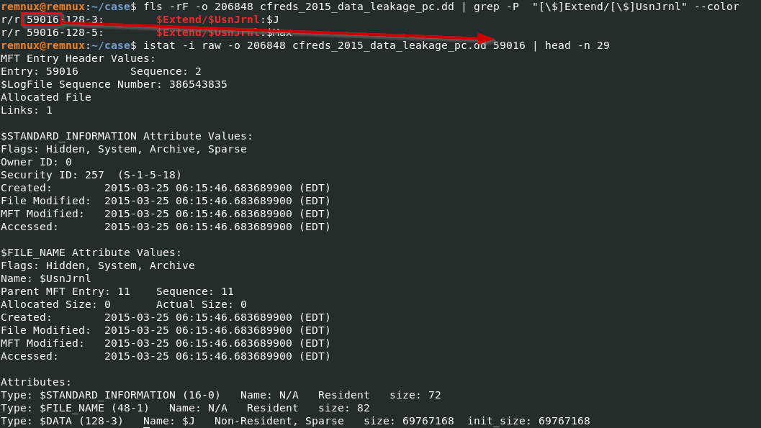
L’attribute $j de $Extend/$Usnjrnl
01
MFT File Reference Number (8 octets) =
MFT Entry (inode #, 6 octets): 59016 +
MFT sequence (Nombre de fois que cet enregistrement mft a été réutilisé 2 octets): 2
https://jmharkness.wordpress.com/2011/01/27/mft-file-reference-number/

Slide 10
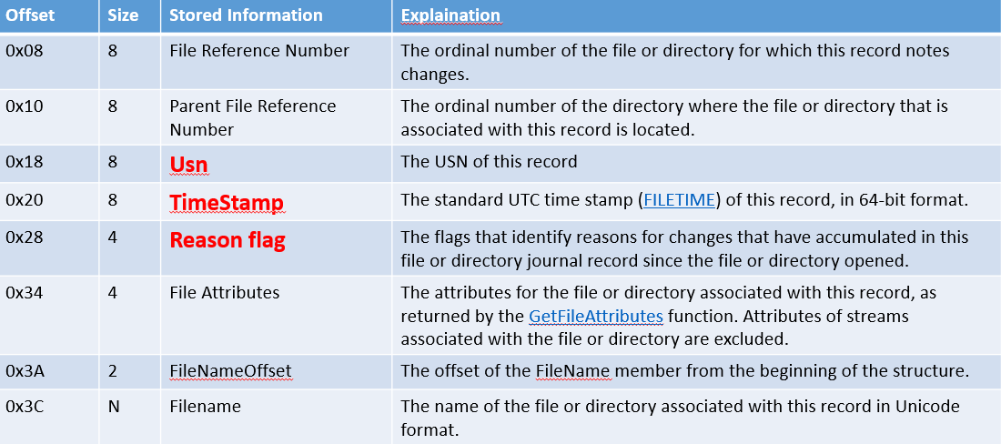
Le format de l’enregistrement $j
01
https://learn.microsoft.com/en-us/windows/win32/api/winioctl/ns-winioctl-usn_record_v2?redirectedfrom=MSDN

Slide 11
Exemples du drapeu Reasons
01
Quand un fichier ou un répertoire est fermé :
Un enregistrement USN final est généré avec le drapeau USN_REASON_CLOSE activé
La modification suivante (par exemple, après la prochaine opération d'ouverture
ou de suppression) donne lieu à un nouvel enregistrement avec un nouveau jeu
des drapeaux.
Une opération de renommage ou de déplacement :
Génère deux enregistrements USN, l'un qui enregistre l'ancien répertoire parent
de l'élément, et l'autre qui enregistre un nouveau parent.

Slide 12
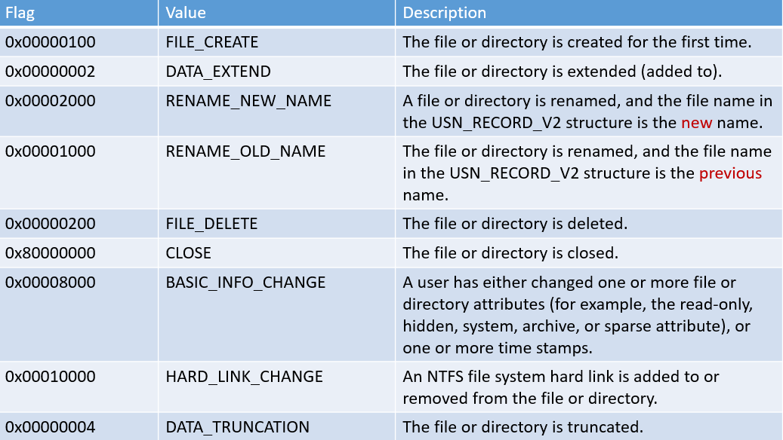
Exemples du drapeu Reasons
01

Slide 13
Question 23
02

Slide 14
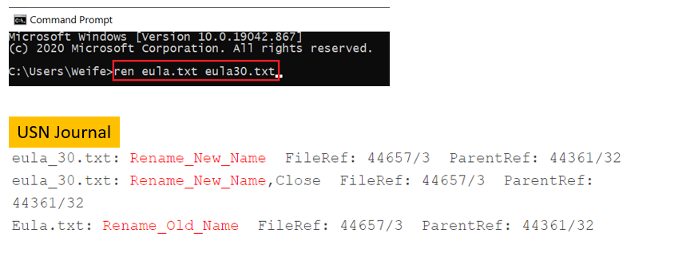
Journal USN lors du renommage d'un fichier
02
les deux fichiers ont les mêmes numéros de référence
http://windowsir.blogspot.com/2014/07/file-system-ops-effects-on-mft-records.html

Slide 15
Comment lire $Extend\$UsnJrnl
02
(Scénario 1) Si le journal n'atteint pas sa taille maximale :
icat : extraire le binaire ou https://github.com/jschicht/ExtractUsnJrnl
bless/xxd ou UsnJrnl2Csv: convertir en csv
(Scénario 2) Lorsque le journal des modifications atteint sa taille maximale:
Des clusters d'espace disque du journal sont marqués comme non alloués
par le système d'exploitation.
Cet espace sera utilisé ultérieurement en cas de besoin.
usncarve : enregistrements dans l'espace non alloué
usnparser : convertir en csv

Slide 16
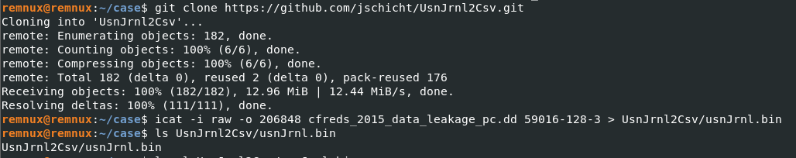
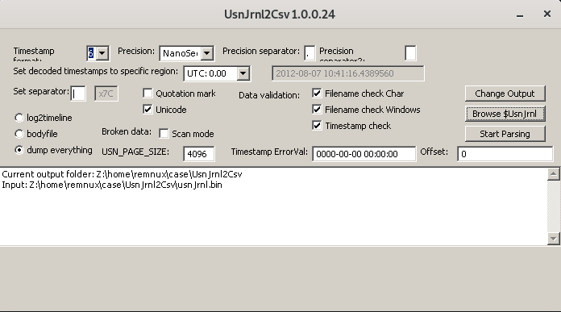

Scénario 1
02

Slide 17
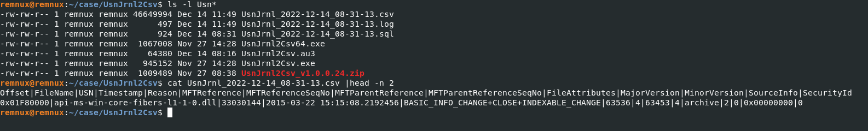
Scénario 1
02
Problèmes d'utilisation de usnJrnl.bin extrait d'icat :
$J peut être sparse, ce qui signifie que certaines parties des données
ne sont que des 00.
Il peut s'agir d'une partie importante des données totales,
et la plupart des outils extrairont ce flux de données à sa taille maximale
(ce qui est ennuyeux et constitue un énorme gaspillage d'espace disque).
Pensez à utiliser l'outil https://github.com/jschicht/ExtractUsnJrnl

Slide 18

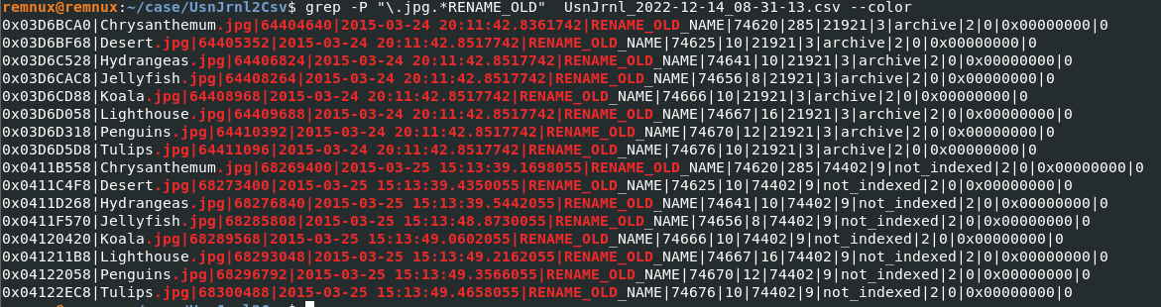
Scénario 1
02

Slide 19

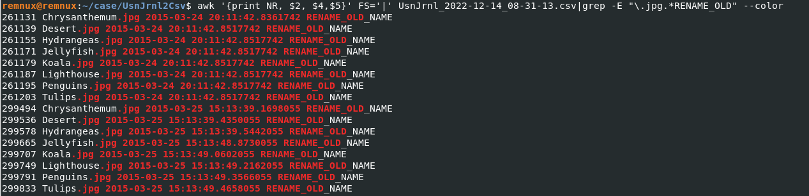
Scénario 1
02

Slide 20
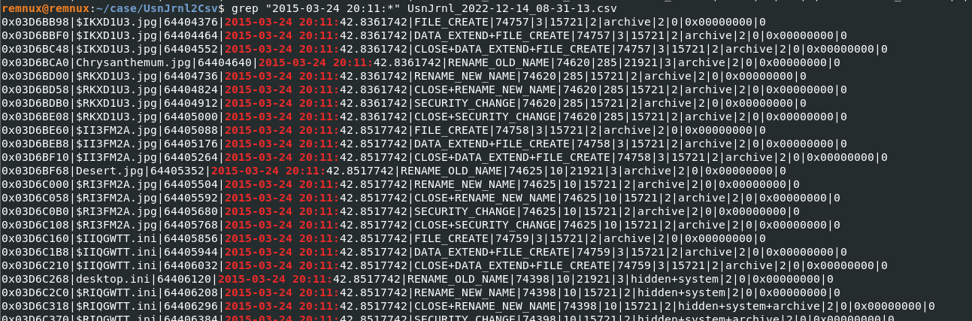
Scénario 1
02
Montrer ce qui s'est passé à un moment précis

Slide 21
USN et infection par malwares
02
L'utilisation du journal USN peut également être utile pour identifier l'activité produite
pendant une infection par malware. Par exemple, dans certains cas, un malware peut
créer un downloader, l'utiliser pour télécharger un autre malware, puis supprimer le
downloader original. Le journal USN peut aider à identifier cette activité, même
si l'enregistrement MFT du downloader d'origine a été réutilisé et écrasé.
http://windowsir.blogspot.com/2014/07/file-system-ops-effects-on-mft-records.html

